Slide 1
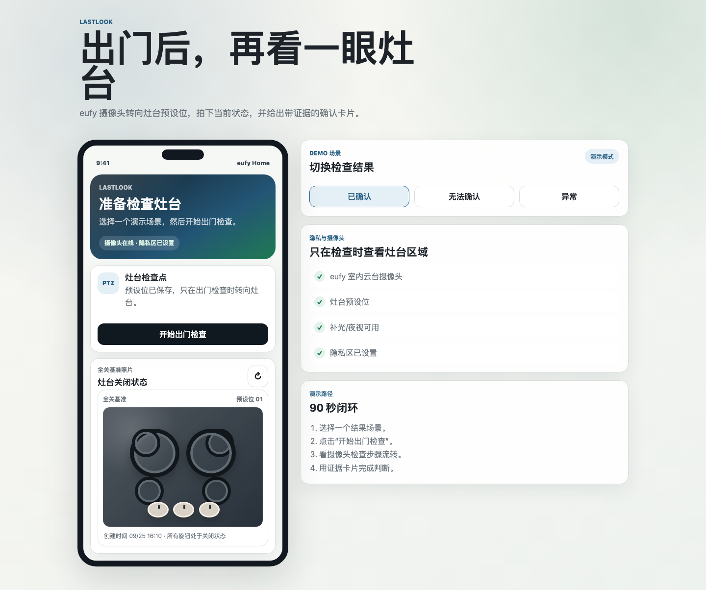
LastLook
出门之后，eufy 摄像头替你再看最后一眼
一张带证据的确认卡片，回答灶台是否已经关闭。
MVP：灶台全关确认
线上 Demo 可运行
https://13-57-166-217.sslip.io/lastlook/
LastLook | 1/8
Notes:
Source: LastLook product docs and live demo screenshot captured from the deployed URL.

Slide 2
出门后的不确定
用户需要外部证据，而不是更多提醒
“灶台到底关了没有？”
全关状态
首版只处理一个判断
问题不一定来自忘记，而是离家后无法确认
证据卡片
普通摄像头要求用户自己翻画面、自己判断
用户最终看到的结果
灶台场景明确，风险感强，也容易现场演示
无法确认
出现遮挡或过暗
LastLook | 2/8
Notes:
Pain point and MVP scope are based on docs/lastlook-product-final.md.

Slide 3
出门检查闭环
eufy 摄像头参与完整流程，而不是只提供录像
1
基准照片
2
离家触发
3
PTZ 预设位
保存灶台全关状态
手动或事件触发检查
回到灶台视角
4
当前照片
5
照片比对
6
结果卡片
拍摄最新状态
固定区域判断
已确认、无法确认、异常
使用能力：PTZ 预设位、拍照、补光/夜视、隐私区、设备状态
LastLook | 3/8
Notes:
Flow and device capability mapping are based on docs/lastlook-product-final.md and the implemented demo APIs.

Slide 4
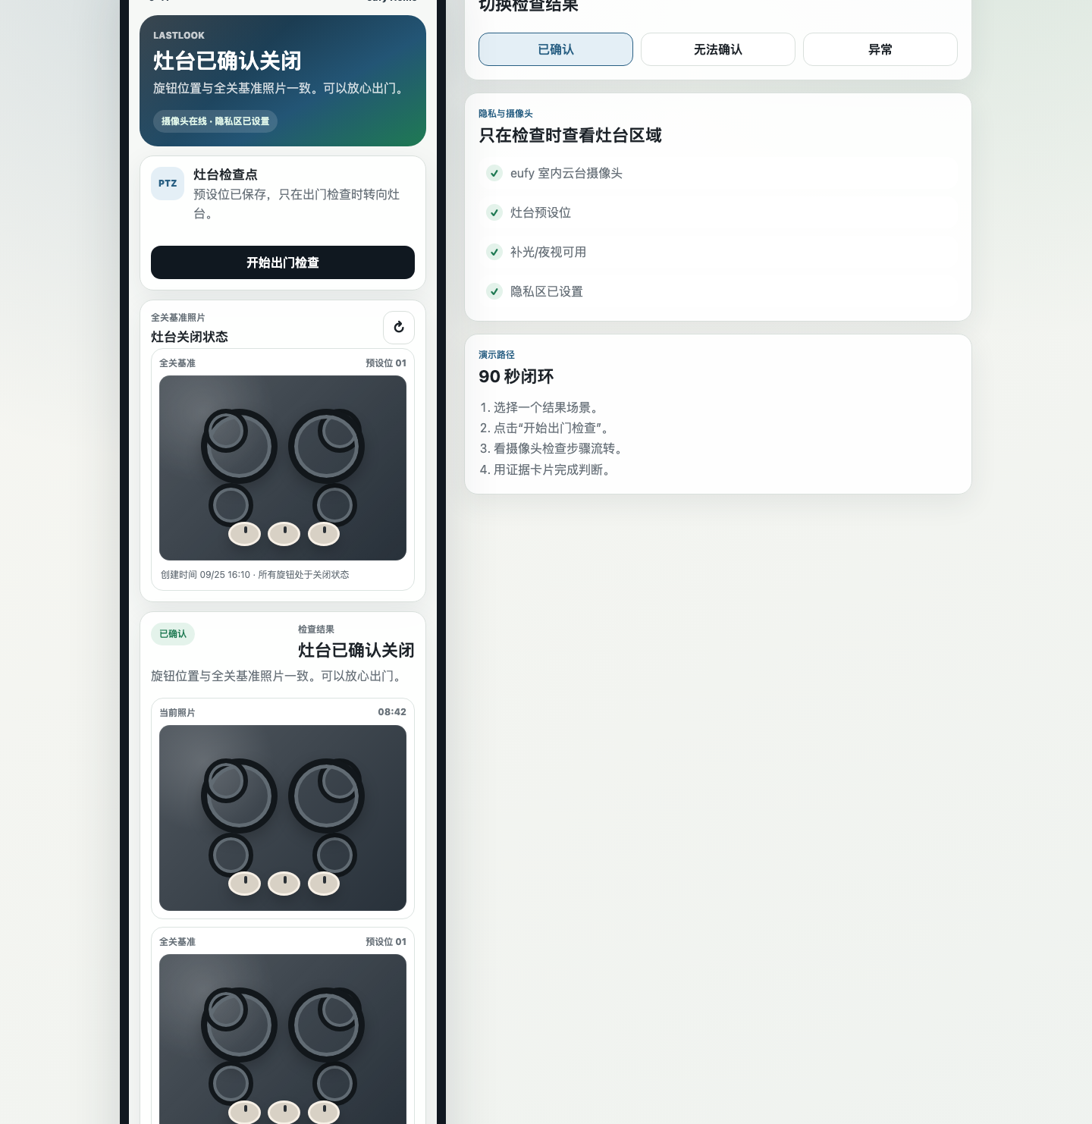
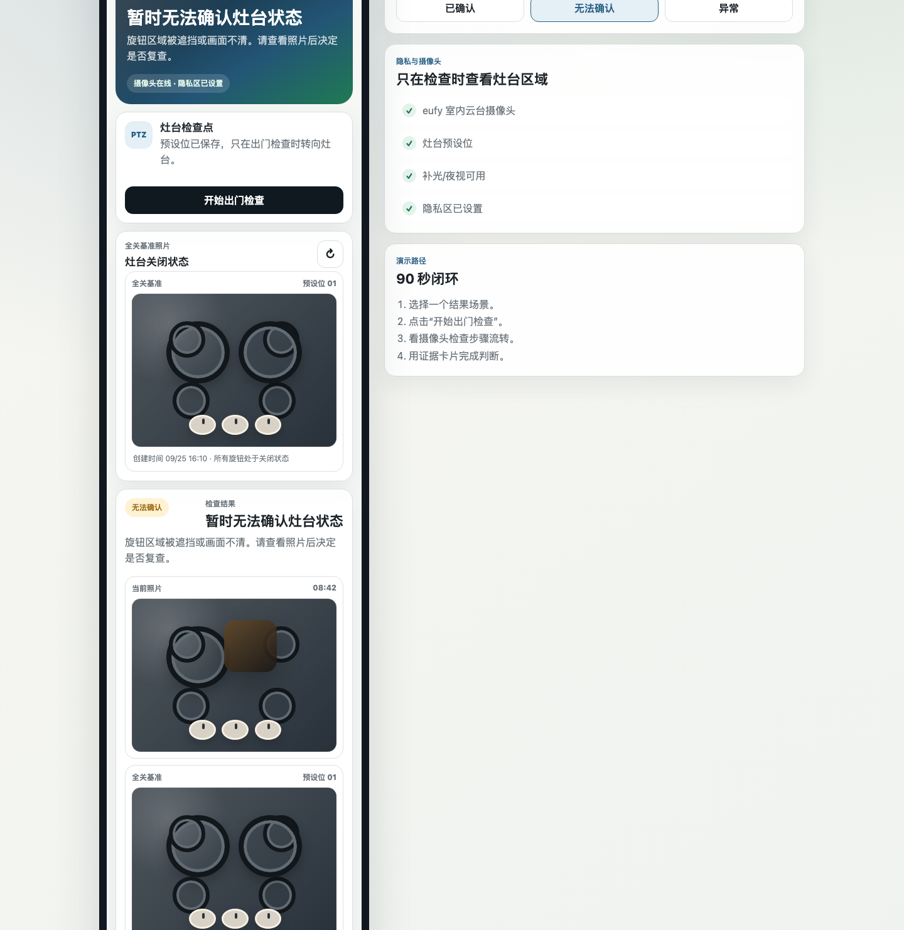
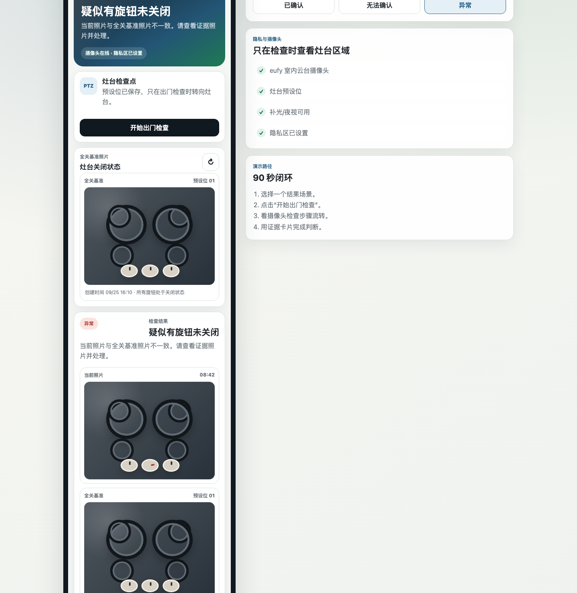
只给三种结果
不确定时直接说明原因
已确认
无法确认
异常
旋钮与基准照片一致
遮挡、过暗或画面不清
当前状态偏离基准照片
LastLook | 4/8
Notes:
Screenshots captured from the deployed LastLook demo.

Slide 5
可运行 Demo
前端、后台和三种检查场景已经完成
前端体验
手机 App 样式、检查流程、结果卡片
后台 API
设备状态、场景切换、检查启动、结果查询
设备模拟器
摄像头在线、预设位、补光、隐私区
检查引擎
按场景返回证据照片和判断结果
Demo 链接：13-57-166-217.sslip.io/lastlook/
LastLook | 5/8
Notes:
Implementation source: README.md, server.js, public/app.js and deployed demo.

Slide 6
先服务会反复确认的人
首版目标用户要窄，场景要真实
01
赶时间出门的家庭用户
早上做饭后离家，容易反复想灶台是否关闭
02
为父母配置设备的成年子女
希望降低厨房风险，又不想持续查看生活画面
03
城市公寓和排屋家庭
已有或愿意购买室内云台摄像头，接受手机确认卡片
LastLook | 6/8
Notes:
Target users are based on docs/lastlook-product-final.md.

Slide 7
作为 eufy 摄像头的安全功能
更轻的路径是复用已有摄像头能力
普通摄像头
远程查看
用户仍需自己判断画面
灶台硬件改造
直接控制
安装成本和改造门槛更高
LastLook
证据确认
用室内云台摄像头完成出门检查
商业路径：先提升室内云台摄像头购买理由，再扩展到智能插座、门锁和燃气报警器。
LastLook | 7/8
Notes:
Commercial positioning based on docs/lastlook-pitch-deck-outline.md and current product scope.

Slide 8
验证用户是否还会看这张卡片
下一步用真实设备和小样本测试收口
当前
下一步
验证
本地和线上 Demo
真实 SDK 接入
小样本使用测试
三种结果可稳定演示
替换摄像头控制、拍照和设备状态接口
检查耗时、无法确认率、持续查看意愿
目标：把“我到底关了没有”的不确定，变成一张可以放心离开的证据。
LastLook | 8/8
Notes:
Next-step plan based on docs/lastlook-3min-video-script.md and demo validation.

